Slide 1

Gender, ženská práva
NNO v ČR
Sylva Kudláčková
Ústav antropologie
PřF MU

Slide 2



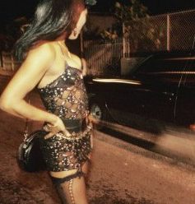

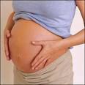
Náplň práce

Slide 3

proFem o.p.s.
Advocats – právní pomoc
Kurzy pro nezaměstnané
Join the Net
gitA

Slide 4

Fórum 50%
Cíl: vyrovnané zastoupení mužů a žen v rozhodovacích procesech
Kvóty
Otevřená univerzita pro budoucí političky
Zastoupení žen v rozhodovacích procesech v ČR | %
Poslanecká sněmovna | 15,5
Senát | 14,8
Krajští radní | 10

Slide 5
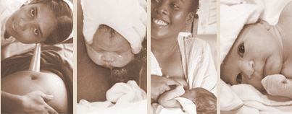
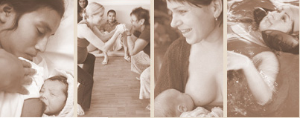
Hnutí za aktivní mateřství
Iniciativa Normální porod + Petice za zlepšení služeb českém porodnictví
Poradna – zdravotní a sociální problémy v těhotenství
Podpora legalizace ambulantních a domácích porodů

Slide 6
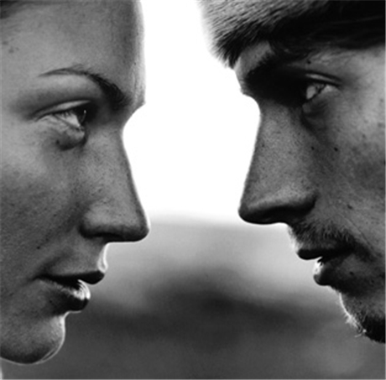
Děkuji za pozornost

